Slide 1
“Експериментальне Дослідження памяті та уваги”

Slide 2
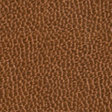
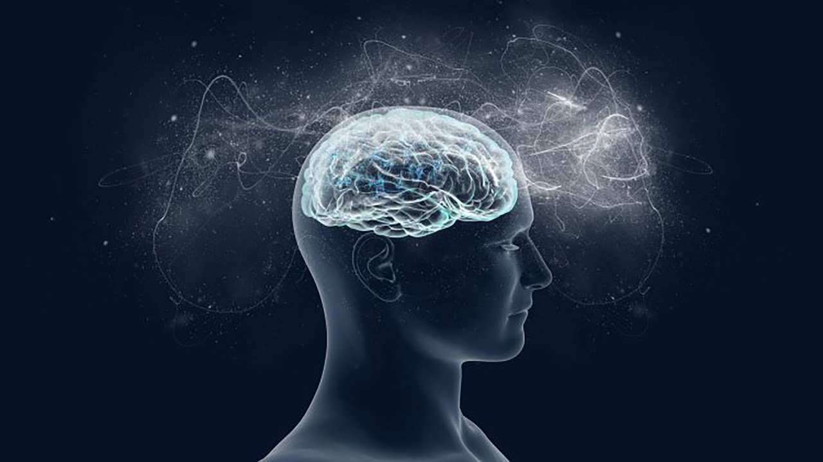
Пам'ять — це психічний процес відображення, що полягає в фіксуванні і збереженні з наступними відтворенням і дізнаванням слідів минулого досвіду, що роблять можливим його повторне використання в діяльності чи повернення в сферу свідомості.Формами, у яких здійснюється запам'ятовування, збереження і відтворення, є образи і слова. У слові можна зберігати узагальнений образ (уявлення) про те, чого в наявній ситуації немає.

Slide 3
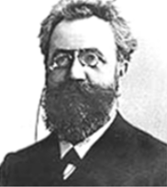
В свою чергу Німецький психолог Герман Еббінгауз, відштовхуючись від робіт Г. Фехнера, першим спробував розповсюдити об'єктивний експериментальний метод на дослідження вищих психічних функцій - пам'яті і інтелекту). У своєму класичному дослідженні «Про пам'яті» Еббінгауз розробив основні прийоми її експериментального дослідження. Прагнучи вивчати пам'ять в її «чистому вигляді», він використовував як матеріал для запам'ятовування безглузді склади, в силу чого встановлені ним закономірності виявилися справедливими по відношенню до механічної, а не характерною для людини смислової пам'яті. Роботи Еббінгауза зробили вирішальний вплив на впровадження в психологію об'єктивних експериментальних методів в противагу інтроспективного.

Slide 4
Для дослідження пам'яті Г. Еббінгаузом були виділені три способи запам'ятовування:
3) метод коригування має на увазі користування підказкою тоді, коли випробуваний переривався або допускав помилки. Кількісними критеріями виступали число відтворень, загальний час, витрачений на заучування глибокого ряду складів, кількість похибок, поправок або підказок.
2) метод економії дозволяв виявити, якою мірою кожне нове відтворення полегшує вплив на безпомилкове повторення перш завченних ряду складів.
1) метод глибокого заучування полягав в неодноразовому відтворенні великих рядів складів до повного, безпомилкового їх повторення;

Slide 5

Новизна роботи Еббінгауза полягала у використанні нових стимулів.Еббінгауз хотів мати стимули, перед якими випробовуваний був би «чистий», тобто не мав би досвіду їх запам'ятовування, а також стимули, які зрівнюють всіх людей, нівелюючи їх індивідуальні здібності - вербальні математичні, візуальні. Він хотів також придумати такі стимули, кількість яких буде значним, щоб можна було проводити послідовні серії дослідів. до прикладу:
— методу повного заучування - суть якого полягала в тому, що випробуваному в постійному темпі пред'являються ряди складів з 15-секундним інтервалом, після якого стомлений ряд повинен бути їм відтворений, експеримент повторюється до тих пір, поки весь обсяг матеріалу не буде відтворено безпомилково. Метод підказок заснований на пред'явленні стимульного ряду, при цьому в разі помилки експериментатор поправляє випробуваного, а в разі забування - підказує правильний елемент ряду

Slide 6
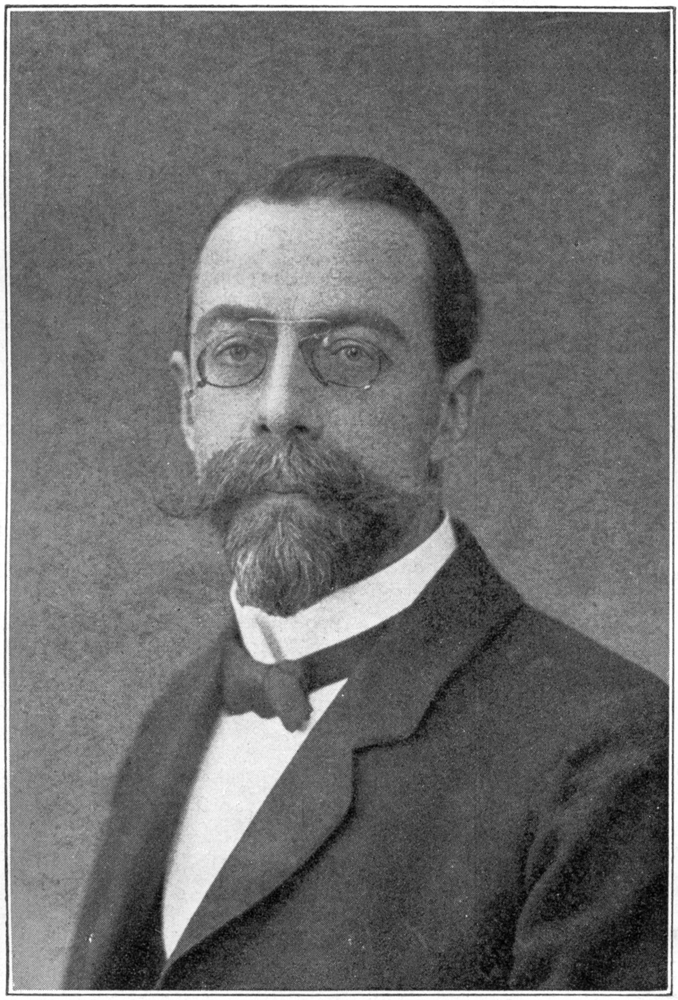
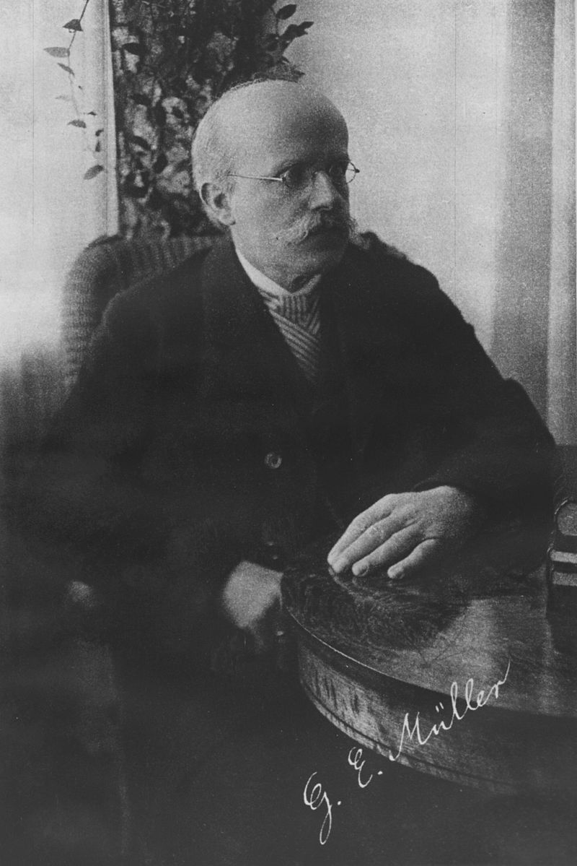
Крім досліджень пам'яті Еббінгауз розробив тест для діагностики розумового розвитку дитини: завдання полягало в тому, що випробовуваний повинен був вставити пропущене слово в пропозицію, яке йому пред'являлося.
Після опублікування книги Еббінгауз не вертався до експериментів в області пам'яті, але у нього з'явилися послідовники. Г. Мюллер удосконалив процедуру експерименту (розділив ролі випробуваного й експериментатора, удосконалив спосіб пред'явлення стимулів, використовував метод попарного пред'явлення стимулів). Е. Мейман почав експерименти по заучування осмисленого і римованого матеріалу

Slide 7

Мейман - основоположник досвідченого дослідження смислової пам'яті. Він спостерігав, що в процесах пам'яті значну роль відіграє мислення. Участь уявлень і чуттєвих образів в розумових функціях веде до їх істотного перетворення. Е. Мей-ман визначив мету створити такі ряди для заучування, які були б нескладні для їх числового поділу.
Він здійснив завдання, яка полягає у виявленні впливу сенсу слів і зв'язку використовуючи спочатку ряди римованих складів, потім ряди слів, об'єднаних за змістом. Пам'ять відображає заучувати матеріал в перебудованому вигляді. Пам'ять не є фотографічним відображенням попередніх вражень, пов'язаних з автоматичними асоціаціями. У пам'яті виявляється схильність до об'єднання, узагальнення, за яким знаходяться поняття і мислення.

Slide 8
Увага - форма психічної діяльності людини, що виявляється в спрямованості і зосередженості її свідомості на певних об'єктах, які мають постійне або ситуативне значення
Методики для спеціального психодіагностичного дослідження уваги можна розділити на психофізіологічні та патопсихологічні.
До психофізіологічних методикам дослідження уваги відносяться методики, що використовують спеціальну апаратуру, зокрема та-хістоскопічні установки, апарати "Мнемотест", "Рітмотест" та ін
За допомогою цих апаратів можна наносити короткочасні, з певною експозицією, зорові і звукові роздратування. Таким чином створюються умови для перевірки окремих властивостей уваги - його стійкості, об'єму, здатності до переключення; крім того, дані установки дозволяють діагностувати стан і інших психічних функцій - сприйняття, пам'яті.
З патопсихологічних методик дослідження уваги найбільш відомі і часто використовуються різні варіанти коректурних проб, рахунок по Крепелину, відшукування чисел за таблицями Шульте, ряд методик на перемикання.
Коректурні проби. Сукупність різних варіантів певних бланкових методик, які досліджують ступінь концентрації уваги, його стійкість, а також особливості його перемикання.

Slide 9
Експерементальні Дослідження
Дослідники зі Стенфордського університету поставили експеримент з вісімдесятьма молодими людьми у віці від 18 до 26 років: їм показували якісь картинки, які поступово змінювалися, і потрібно було вказати, що саме змінилося в зображенні. Щоб побачити зміни, потрібно згадати, як картинка виглядала до цього. Перед тим, як молода людина в експерименті повинна була згадати минулий варіант картинки, її чимось відволікали.
Одночасно в учасників експерименту записували електроенцефалограму (ЕЕГ) і оцінювали розмір зіниць. В ЕЕГ стежили за альфа-хвилями, що виходять з потиличної частини: якщо вони посилювалися, значить, людина відволіклася, втратила увагу.
В експерименті хтось відволікався сильніше, хтось слабкіше, що було видно по ЕЕГ і по зіницях.
Якщо коротко то чим менше людина відволікалася, тим краще працювала її пам'ять.

